Slide 1
슬라이드 시스템
Incremental learning

Slide 2






Module design
AL part
Recommendation module
Patch generator module
RCMD module
226 Server
Patch classifier train module
WSI classifier train module
Training part
Notes:
Recommendation module
주요 역할: oracle에게 학습이 필요한 이미지를 추천해 주는 모듈
Patch generator module
주요 역할: oracle에 의해서 선택된 이미지를 패치 이미지로 생성하는 모듈
Patch classifier train module
LossDiff :
주요 역할 : noisy-label 및 noise-data 처리의 목적
AL system의 특수성:
AL 추가될 데이터는 noise 발생 가능성이 현저히 낮음 : 사실상 전문의에 의한 전수 검사
D/M case: 전수 검사에 가까운 데이터가 추가될 예정
N case: 일부 데이터의 자동 선택이 발생함 – noise-data(일부, 알고리즘 버그)/ noisy-label(X)
** 기존 방식으로 WSI 이미지를 추가해야 하는 경우에 LossDiff 작동 필요
WSI classifier train module
Feature_cube :
Feature_cube의 경우 큰 이슈 사항은 없는 것으로 확인
모듈이 학습 대상 기간에 해당하는 각 folder를 읽어와서 학습할 예정

Slide 3
추후 개발 계획 (AL) * 개발 계획은 현재 서버에 대한 현황 파악이 완전하지 않음으로, 변경될수 있음
범위 |  | 항목 | 내용 | 기간
추천 파트 | 1 | DB 확인 | DB 체크 및 복구 확인. 정상 작동 여부등에 대한 확인 절차 | 10/25~31 (완료)
 | 2 | WSI 분류기 수정 | 기존 시스템 수정 작업 patch p-value 정보 생성하도록 변경 DB 변경 필요 씨젠 AI 팀과 협의 필요함 | 11/1~11/9 (완료)
 | 3 | WSI 추천 모듈 설치 | 일부 개발 및 설치된 모델에 대한 확인 및 테스트 | 11/7~15 (완료)
 | 4 | Patch 추천 모듈 설치 | 패치 추천 모듈 설치 region-based 기반 알고리즘 | 11/15~25 (완료)
 | 5 | Patch generator 설치 | 패치 생성기 설치 | 11/24~12/2 (완료)
 | 6 | 추천 파트 모듈 테스트 | 추천 파트 모듈의 정상 작동 테스트 | 12/3~9 (진행중)
UI | 1 | UI 개발 협의 | UI 개발과 관련한 주요 내용 논의 개발 기능등에 대한 협의 필요 | 11/1~ (12/26 완료)
* 추천 모듈 테스트는 UI 개발 및 사용이 가능한 수준일때 테스트 가능
훈련 파트 | 1 | storage 협의 | storage에 대한 구성을 최종적으로 정의 추천 파트 설치 이후, (테스트를 통해) oracle의 업무 처리 가능량, 하루 적합한 추천수, 작업 기간 등을 고려 | 추천 파트 설치 이후 *카이스트 : ~ 1/2 *씨젠 : 1/2 ~
 | 2 | patch training 모듈 | 생성된 패치로 모델 훈련이 storage에 적합하게 구동하도록 설치. 각 모델의 저장 방법 및 관리 방법 등을 협의 필요 | 12/19 ~ 12/23 (개발 중)
 | 3 | WSI training 모듈 | 수집된 WSI로 모델 훈련이 storage에 적합하게 구동하도록 설치. 각 모델의 저장 방법 및 관리 방법 등을 협의 필요 | 12/26 ~ 1/3 (개발 중)
 | 4 | 전체 모듈 테스트 | 추천 파트 및 훈련 파트에 대한 작동 확인 및 모델 성능의 영향 등을 평가. | 1/3 ~

Slide 4
슬라이드 시스템
Incremental learning – 추천 모듈 테스트

Slide 5
슬라이드 추천 시스템 |
진행 사항 (summary)
1. UI 개발 회의 – 개발 진척 현황 및 테스트 일정 협의
내용 | 개발 진척 사항 공유 실제 데이터 테스트 협의 [7일치 데이터] UI / 추천 모듈 점검 일정 협의
2. 추천 파트 – patch generator 버그 해결 완료
내용 | 원인 : feature_cube 코드 x-y_loc 계산 시 연산 차이 (-1 값) 현재: Patch 정상 생성 확인
3. 추천 파트 – Slide 및 patch 추천 / patch Generator 모듈 테스트
내용 | 테스트 : 7일 (12.22.16 ~ 22) 데이터 5461 WSI Slide 추천 모듈 (정상 작동 확인) 추천 - 640건 추천 (5461 WSI 중) 20분 이내 소요 [7일치] Patch 추천 모듈 (정상 작동 확인) 추천 - (CF) 4만건, (RB) 5만 추가 발생 (12만건 중) 7분 이내 [7일치] / 1분 이내 [1일치] Patch generator 모듈: 주말간 정상 작동 및 소요 시간 확인 예정
패치 추천 간 Region based on/off 기능 추가
Training part – 개발 진행중(60% 완료)
기타:
Notes:
LC의 초반 상승 속도가 높음으로, 이정 구간 이후 부터 SN +overlap방법을 도입해 보려고 함.

Slide 6
슬라이드 추천 시스템 |
UI 미팅간 논의사항 (12/26)
1. 각 진척사항 공유
(카이스트) 추천 모듈 개발 및 설치 완료. 테스트 가능
(씨젠) 대부분의 U.I. 개발 완료. 테스트 가능
지난 미팅 이후 수정점 없음.
2. 테스트 일정 협의
데이터 : 실제 5461 WSI 이미지 및 관련 Patch [12.22.16 ~ 22]
(카이스트) 추천 모델 결과물 생성 및 점검(~1/2)
Slide 추천 모듈
Patch 추천 모듈
Patch generating 모듈
(씨젠) UI 테스트 진행(1/2~)
Notes:
LC의 초반 상승 속도가 높음으로, 이정 구간 이후 부터 SN +overlap방법을 도입해 보려고 함.

Slide 7
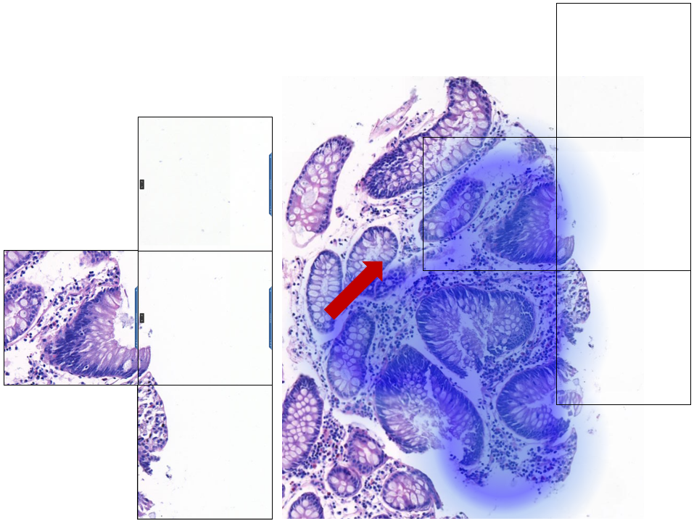
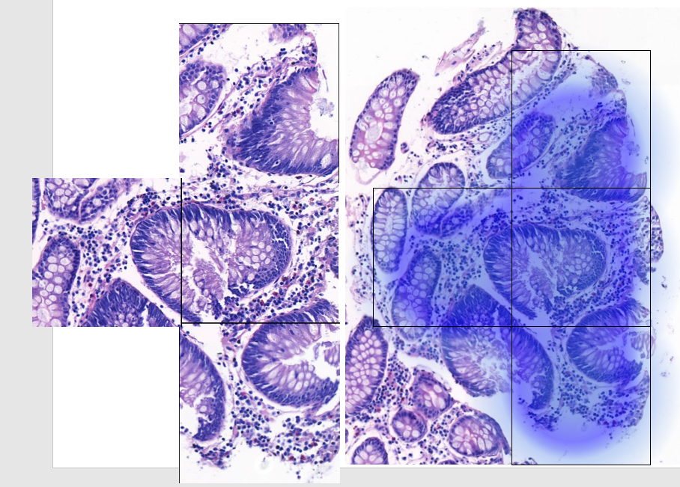
슬라이드 추천 시스템 |
추천 파트 – patch generator 버그 해결 완료
현상 : Heatmap된 Patch와 생성된 Patch가 다름
원인 : feature_cube 코드에서 x_loc, y_loc 계산 간 각각 -1을 적용
해결 방안 : Patch generator 모델의 x_loc, y_loc 의 값에 각각 +1을 적용
수정 이후 Patch 정상적으로 생성됨을 확인 완료
코드 수정 후
<생성된 패치>
<Heat map과의 비교>
<생성된 패치>
<Heat map과의 비교>
Notes:
LC의 초반 상승 속도가 높음으로, 이정 구간 이후 부터 SN +overlap방법을 도입해 보려고 함.

Slide 8
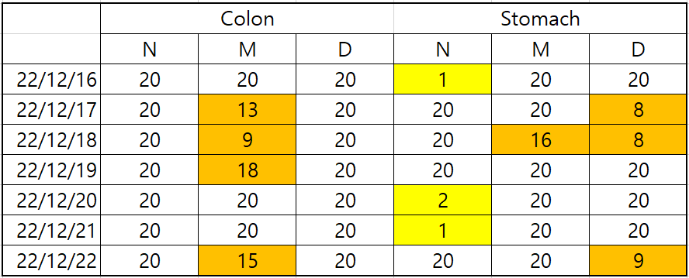
슬라이드 추천 시스템 |
추천 파트 – Slide 모듈 테스트
테스트 : 실제 일주일 (12.22.16 ~ 22) 데이터 5461 WSI 이미지에 대해 점검
Slide 추천 모듈 정상 작동 확인
총 7일간 5461 WSI 이미지 중 640개 slide 추천함
<Slide 추천 기준>
<날짜별 Slide 추천 결과>
[단위 : WSI수]
추천 기준 : Confidence값 (N: false, DM: 전체)
추천 방법: 랭킹이 가장 낮은 20개 (날짜 기준)
WSI 추천 수량 : 각 20장 (total: 120)
(3*2*20 : class*anatomy*20 = 120)
Slide 추천 간 3분 이내 소요 [1일 치]
추천 기준을 충족하는 경우가 20개 보다 적은 경우 발생
N : False
D,M : Rank by Confidence
[논의점] ‘N : False’의 경우가 20개 이하인 경우, 학습 기준 확대 유무
Notes:
LC의 초반 상승 속도가 높음으로, 이정 구간 이후 부터 SN +overlap방법을 도입해 보려고 함.

Slide 9
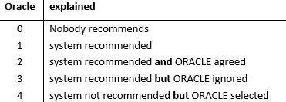
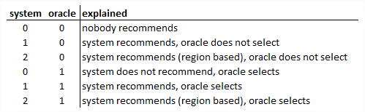
슬라이드 추천 시스템 |
<Patch추천 기준>
추천 파트 – Patch 모듈 기능 추가
Patch 추천 간 region-based 유무 표기
Oracle / System 추천 구분 DB 반영 건의
추천 기준 : Confidence값
추천 방법: “M or D” 으로 예측된 패치 중
Threshold : 신뢰도 0.85 이하
region-based: 1)에서 선택된 패치의 주변 4개의 패치
<기존 안>
<건의 안>
건의 안 고려 요소
1. [장점] Region-base 표기 및 동시에 Oracle/System 구분 기준이 명확함
2. [고민점] 기존안의 1번 항목과 3번 항목와 통합됨
두 경우 모두 건의 안의 (sys_recommend: 1, Oracle_selection: 0) 경우로 표현됨
방안
1. 기존 안 + Region-based 유무 Column 추가
2. 기존 안의 1번, 3번 항목 통합 후 건의 안 채택
Notes:
LC의 초반 상승 속도가 높음으로, 이정 구간 이후 부터 SN +overlap방법을 도입해 보려고 함.

Slide 10
슬라이드 추천 시스템 |
추천 파트 – Patch 모듈 테스트
테스트 : 추천된 640개 WSI 이미지에 대해 Patch 추천 모듈 점검
Patch 추천 모듈 정상 작동 확인.
<Case 별 patch 평균 개수>
 |  | colon |  |  |  | stomach
Slide | Patch | rec x | CF | RB | total | rec x | CF | RB | total
N | M | 7.6 | 33.5 | 27.6 | 68.8 | 7.5 | 8.0 | 13.8 | 29.3
 | D | 1.4 | 14.3 | 8.9 | 24.7 | 4.0 | 5.8 | 12.0 | 21.8
M | M | 8.9 | 84.5 | 62.9 | 156.3 | 3.4 | 6.1 | 6.5 | 16.0
 | D | 102.4 | 142.4 | 221.0 | 465.8 | 37.0 | 19.0 | 39.2 | 95.2
D | M | 8.0 | 39.1 | 34.2 | 81.2 | 48.3 | 17.3 | 43.3 | 108.9
 | D | 1.2 | 16.2 | 10.0 | 27.5 | 7.2 | 8.6 | 11.7 | 27.4
<Patch추천 기준>
추천 기준 : Confidence값
추천 방법: patch classification 간 “M or D”
CF : 신뢰도 0.85 이하
region-based: 1)에서 선택된 패치의 주변 4개의 패치
Patch 추천 소요 시간 5분 내외 [일주일 치]
추천된 640개의 WSI 이미지 중 129701개의 Patch가 M 또는 D로 Classification 됨
Classified patch의 36%가 Threshold 기반으로 추천되며, 43%가 region-based로 추천됨.
Slide의 Class에 따라 추천되는 Patch의 개수가 상이함
추천 파트 – Patch generator 모듈 테스트
추천된 Patch를 이미지로 저장
주말 간 정상 작동 유무 및 소요 시간 확인 예정
Notes:
LC의 초반 상승 속도가 높음으로, 이정 구간 이후 부터 SN +overlap방법을 도입해 보려고 함.

Slide 11
슬라이드 추천 시스템 |
이슈 정리 사항
1. 모듈별 표기 통일
Feature_cube <-> Patch generator 모듈 간 x_loc, y_loc 차이로 인해 버그 형성
전체 모듈간 연산 일원화 필요
2. Slide 추천 간 기준
Stomach Classification 간 ‘N : False’의 경우가 20개 이하인 경우 발생
기준 완화를 통한 학습 대상 확장 유무 논의 필요
3. recommend_patch DB 구조 변경
Region base 추천 유무 / Oracle – System 구분 간 DB 변경 건의
기존안의 1,3번 항목이 통합됨에 따라 사전 논의 필요
4. 재학습 모듈 호출 방법
고려점 : Patch 학습 시 학습 간 3일 이상 소요 판단됨
논의 필요
Notes:
LC의 초반 상승 속도가 높음으로, 이정 구간 이후 부터 SN +overlap방법을 도입해 보려고 함.

Slide 12
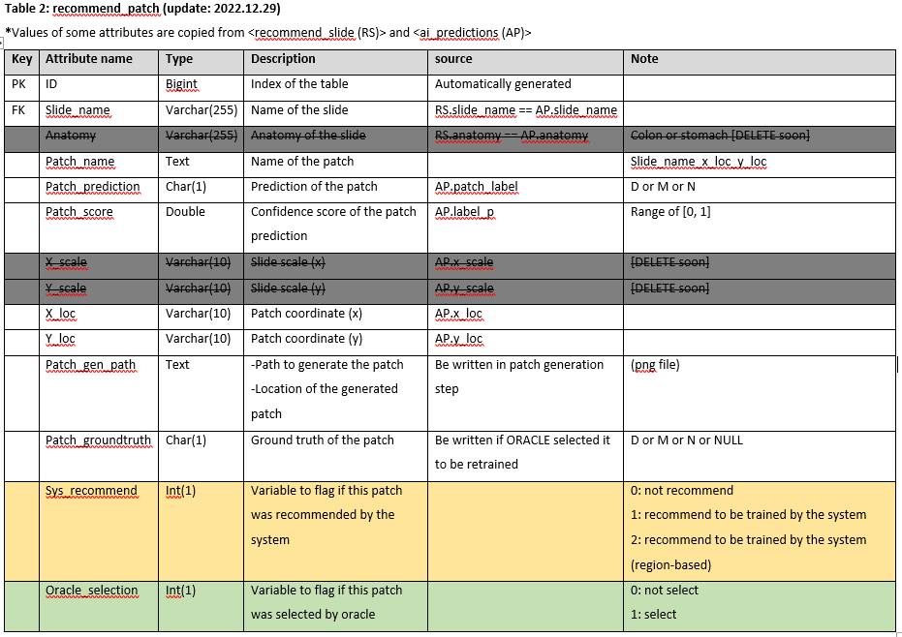
AL 시스템 개발 – DB 수정
*Values of some attributes are copied from <model_management (MM)>, <tb_test_result (TR)> and <slides_queue (SQ)>

